Slide 1
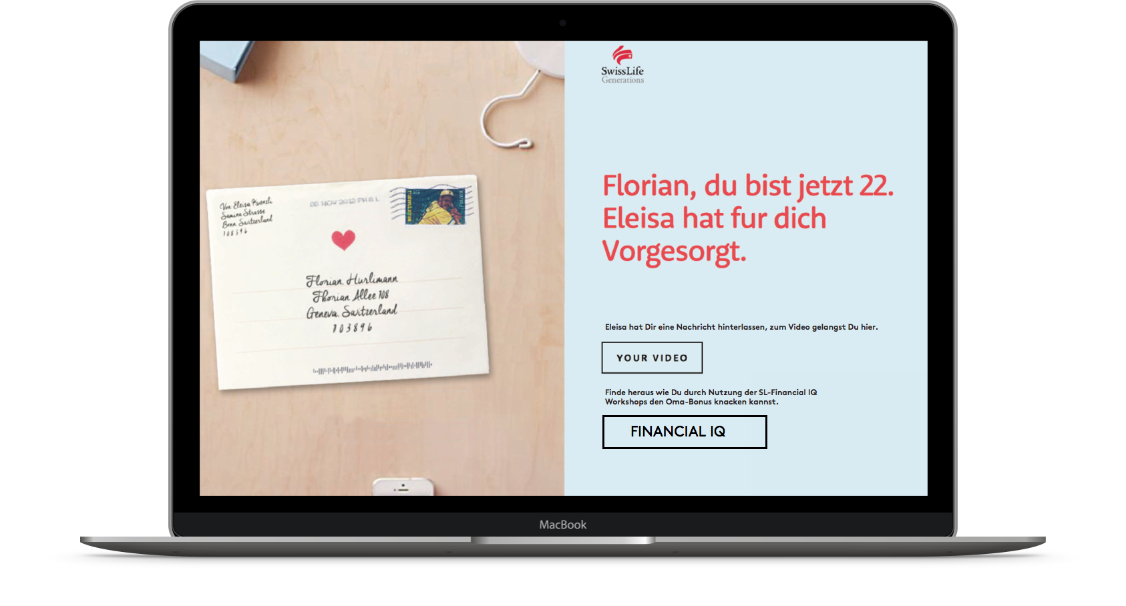
Prototyping Beispiel Landing-Page
Hier kannst du frei gestalten

Slide 2
Prototyping
Hier kannst du frei gestalten

Slide 3
Prototyping

